Slide 1

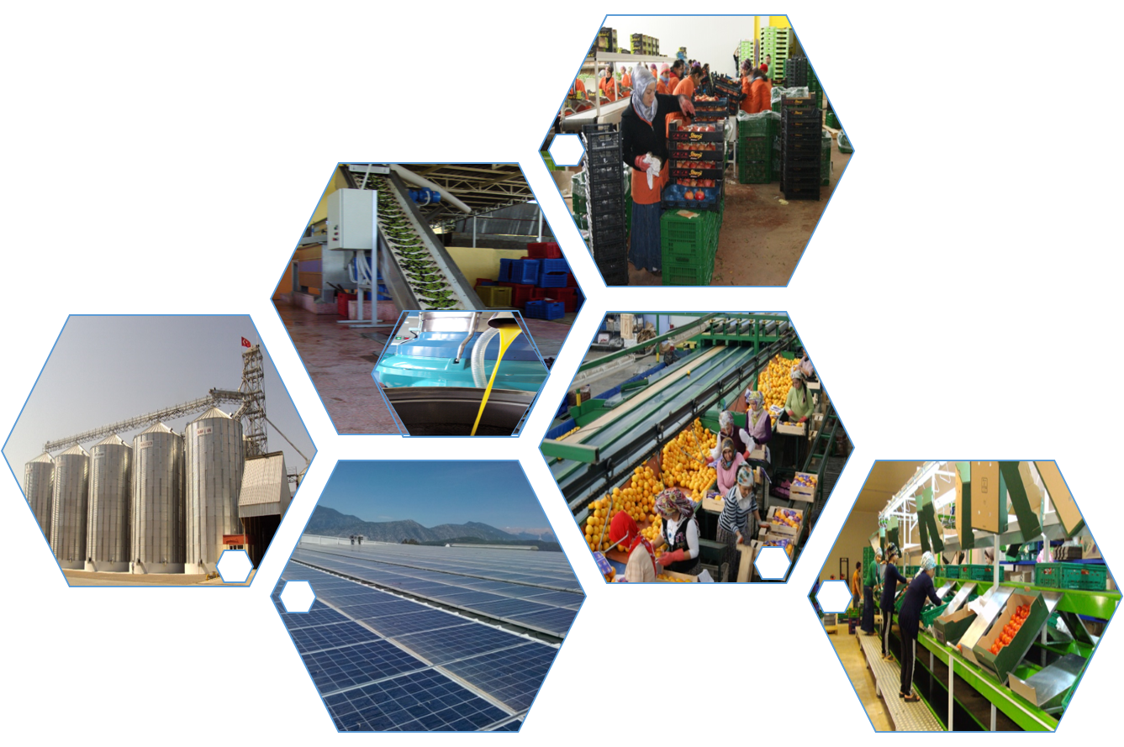

ANTALYA VALİLİĞİ
İL TARIM VE ORMAN MÜDÜRLÜĞÜ
KIRSAL KALKINMA DESTEKLERİ KAPSAMINDA
TARIMA DAYALI YATIRIMLARIN DESTEKLENMESİ
İzzet KAŞ
Kırsal Kalkınma ve Örgütlenme Şube Müdürü
Mart 2025

Slide 2
28 Temmuz 2020 tarihli Cumhurbaşkanlığı Kararına göre 5 yıl süreyle Kırsal Kalkınma Destekleri Kapsamında Tarıma Dayalı Ekonomik Yatırımlar ve Kırsal Ekonomik Altyapı Yatırımlarının Desteklenmesi Programı kapsamında uygulanacak projelere %50 hibe desteği sağlanacaktır.
20 Şubat 2025 tarihli Resmi Gazete ’de yayımlanan Kırsal Kalkınma Destekleri Kapsamında Tarıma Dayalı Yatırımların Desteklenmesi Hakkında Tebliğ (Tebliğ No: 2024/43) programın ana esasları belirlenmiştir.

Slide 3
Kırsal Kalkınma Destekleri
AMAÇ
  DOĞAL KAYNAKLAR VE ÇEVRENİN KORUNMASINI DİKKATE ALARAK;
  Kırsal alanda gelir düzeyinin yükseltilmesi, tarımsal üretim ve tarıma dayalı sanayi entegrasyonunun sağlanması için küçük ve orta ölçekli işletmelerin desteklenmesi,
  Tarımsal pazarlama altyapısının geliştirilmesi, geriye dönük izlenebilirliğin sağlanması, gıda güvenilirliğinin güçlendirilmesi,
  Kırsal alanda alternatif gelir kaynaklarının oluşturulması,
  Tarımsal faaliyetler için geliştirilen yeni teknolojilerin üreticiler tarafından kullanımının yaygınlaştırılması,
  Yürütülmekte olan kırsal kalkınma çalışmalarının etkinliklerinin artırılması,
  Kırsal toplumda yerel kalkınma kapasitesinin oluşturulmasına katkı sağlamak için yeni teknoloji içeren yatırımların desteklenmesine ilişkin usul ve esasları belirlemektir.

Slide 4
Kırsal Kalkınma Destekleri
HEDEFLER
  Konu bazlı eksik Kapasitelerin Tamamlanması
  İstihdamın artırılmasına katkı sağlamak
  Proje yapabilme kapasitesinin geliştirilmesi

Slide 5

Kırsal Kalkınma Destekleri
  KKYDP - ANTALYA
2006-2024 yılları arasında KKYDP kapsamında 11.899 Proje ilimize kazandırılmış ve 217 Milyar TL hibe ödemesi gerçekleşmiştir.
2006 - 2024 Ekonomik Yatırımlar | Proje sayısı (Adet) | Hibe (TL)
Ekonomik Yatırımlar | 283 | 133.482.051,96
Bireysel Basınçlı Sulama Destekleri | 492 | 5.548.404,10
Makine Ekipman Destekleri | 9.639 | 51.810.274,40
Uzman Ellerin Desteklenmesi | 11 | 2.300.000
Sulama Kooperatifi Ortaklarına yapılan Sulama Desteği | 785 | 3.432.655,62
Genç Çiftçilerin Desteklenmesi | 689 | 20.670.000
Toplam | 11.899 | 217.243.386,08

Slide 6
SEKTÖREL BAZLI KKYDP TARIMA DAYALI EKONOMİK PROJELER PROGRAMI (2006-2024)
Proje Adı | Proje Sayısı | Proje Toplam Tutarı TL | Hakediş Tutarı (TL) | Kapasite
Soğukhava Deposu | 45 | 44.865.441,61 | 18.919.396,85 | 57637 ton/yıl
Sebze Tasnif ve Ambalajlama Tesisi | 16 | 24.518.784,11 | 9.916.247,01 | 98891 ton/yıl
Zeytinyağı Fabrikası | 29 | 43.775.930,78 | 20.056.010,21 | 35225 ton/yıl
Modern Yeni Seralar | 27 | 42.896.781,36 | 15.951.051,10 | 400 da
Süt ve Süt Ürünleri İşleme Tesisi | 13 | 14.933.507,00 | 6.478.518,20 | 39.721 ton/yıl
Mantar İşleme Tesisi | 2 | 1.849.995,00 | 912.345,20 | 1.960 ton/yıl
Üzüm İşleme ve Şarap Fabrikası | 4 | 1.494.712,00 | 743.735,05 | 864 ton/yıl
Alt Yapı Basınçlı Sulama Projesi | 12 | 5.551.724,15 | 3.711.560,63 | 19.147 da
Damla Sulama Projesi | 3 | 151.033,00 | 59.855,50 | 74 da
Et ve Et Ürünleri İşleme Tesisi | 12 | 12.425.505,52 | 4.893.731,07 | 18.486 ton/yıl
Keçiboynuzu İşleme Tesisi | 2 | 2.319.398,82 | 914.177,56 | 19.000 ton/yıl
Su Ürünleri İşleme Tesisi | 2 | 2.661.709,00 | 1.327.336,50 | 716 ton/yıl
Tıbbi Aromatik Yağ İşleme Tesisi | 6 | 10.999.523,47 | 4.754.230,24 | 2877 ton/yıl
Kuruyemiş Paketleme Tesisi | 3 | 1.304.750,00 | 645.826,50 | 10.457 ton/yıl
Un ve Yem Fabrikası Yenileme Projesi | 3 | 1.952.566,80 | 802.819,61 | 54.600 ton/yıl
Tahin Üretimi ve Ambalajlama Tesisi | 5 | 5.017.500,00 | 2.483.600,00 | 2190 ton/yıl
Çelik Silo Yapımı | 4 | 6.098.914,15 | 2.508.363,10 | 10600 ton/yıl
Meyve Suyu İşleme Tesisi | 1 | 797.620,00 | 398.810,00 | 105.600 ton/yıl
Salamura Zeytin Üretim Tesisi | 1 | 875.489,54 | 404.832,47 | 200 ton/yıl
Organik Gübre İşleme Tesisi | 2 | 4.491.425,84 | 1.399.500,00 | 10.760 ton/yıl
Hayvancılık Tesisleri | 13 | 15.175.573,21 | 5.827.874,75 | 2459 baş
Yenilenebilir Enerji Üretimi | 37 | 55.876.384,70 | 22.870.733,43 | 9362 kWe
Tahıl İşleme Tesisi | 1 | 600.000,00 | 72.500,00 | 600 ton/yıl
Tohum İşleme Paketleme Tesisi | 1 | 110.000,00 | 55.000,00 | 200 ton/yıl
Mantar Yetiştirme Tesisi | 2 | 5.811.848,01 | 2.570.343,60 | 450 ton/yıl
Çiftlik Faal. Gel. (Yüksek Plastik Tünel) | 19 | 9.216.387,29 | 3.763.065,28 | 168,92 da
Çiftlik Faal. Gel. (Rüzgar Makinesi) | 3 | 575.000,00 | 282.350,00 | 210,8 da
Çiftlik Faal. Gel. (Hayvancılık tek.yen.) | 15 | 1.676.600,00 | 758.238,10 | 1677 baş
TOPLAM | 283 | 318.024.105,36 | 133.482.051,96

Slide 7
İLÇE BAZLI KKYDP TARIMA DAYALI EKONOMİK PROJELER PROGRAMI (2006-2024)
İlçe | Proje Sayısı | Proje Toplam Tutarı TL | Hibe Tutarı (TL) | Hakediş Tutarı (TL) | İstihdam
Aksu | 13 | 27.976.803,79 | 9.092.637,35 | 8.923.668,15 | 322
Alanya | 17 | 21.326.071,67 | 9.006.668,78 | 7.698.310,67 | 183
Demre | 4 | 1.609.508,38 | 848.352,58 | 812.440,23 | 54
Döşemealtı | 26 | 22.190.109,93 | 10.743.726,22 | 10.248.387,68 | 534
Elmalı | 58 | 46.094.844,17 | 21.878.429,79 | 20.170.099,21 | 491
Finike | 14 | 14.605.103,73 | 6.848.276,85 | 6.196.531,33 | 129
Gazipaşa | 11 | 5.422.704,68 | 2.596.756,35 | 2.457.845,95 | 130
Gündoğmuş | 2 | 300.000,00 | 150.000,00 | 134.800,00 | 8
İbradı | 4 | 2.847.456,00 | 1.080.604,25 | 1.052.052,91 | 30
Kaş | 11 | 17.697.408,53 | 8.266.969,40 | 8.083.275,42 | 137
Kepez | 12 | 22.856.040,21 | 10.846.285,24 | 10.489.952,62 | 158
Konyaaltı | 1 | 1.423.501,85 | 493.676,42 | 403.203,32 | 9
Korkuteli | 45 | 40.014.866,56 | 18.656.939,86 | 17.136.285,46 | 422
Kumluca | 9 | 11.112.921,00 | 5.222.186,50 | 5.158.255,98 | 188
Manavgat | 31 | 58.432.460,71 | 25.353.155,01 | 24.047.435,71 | 293
Muratpaşa | 1 | 1.155.000,00 | 564.375,00 | 564.000,00 | 9
Serik | 24 | 32.554.430,69 | 14.714.137,07 | 14.514.204,10 | 267
Toplam | 283 | 318.024.105,36 | 141.894.248,71 | 133.482.051,96 | 3356

Slide 8
YATIRIM KONULARI

Slide 9
KONU KODU | PROJE KONUSU | ALT KONU
1-TUİ | TARIMSAL ÜRÜNLERİN İŞLENMESİ, PAKETLENMESİ VE DEPOLANMASI | A-TIBBI VE AROMATİK BİTKİLERE YÖNELİK YATIRIMLAR
 |  | B-BİTKİSEL ÜRÜNLERE YÖNELİK YATIRIMLAR
 |  | C-HAYVANSAL ÜRÜNLERE YÖNELİK YATIRIMLAR
 |  | Ç-ÇELİK SİLO KONUSUNA YÖNELİK YATIRIMLAR
 |  | D-SOĞUK HAVA DEPOSU KONUSUNA YÖNELİK YATIRIMLAR
2-TÜY | TARIMSAL ÜRETİME YÖNELİK SABİT YATIRIMLAR | A-KAPALI ORTAMDA BİTKİSEL ÜRETİME YÖNELİK YATIRIMLAR
 |  | B-BÜYÜK BAŞ HAYVAN YETİŞTİRİCİLİĞİNE YÖNELİK YATIRIMLAR
 |  | C-KÜÇÜKBAŞ HAYVAN YETİŞTİRİCİLİĞİNE YÖNELİK YATIRIMLAR
 |  | Ç-KANATLI HAYVAN YETİŞTİRİCİLİĞİNE YÖNELİK YATIRIMLAR
 |  | D-KÜLTÜR MANTARI ÜRETİMİNE YÖNELİK YATIRIMLAR
 |  | E- BÜYÜKBAŞ VE KÜÇÜKBAŞ HAYVAN KESİMHANELERİNE YÖNELİK YATIRIMLAR
 |  | F-KANATLI HAYVAN KESİMHANELERİNE YÖNELİK YATIRIMLAR
3-YEÜ | YENİLENEBİLİR ENERJİ ÜRETİM TESİSİ
4-SÜİ | SU ÜRÜNLERİ YETİŞTİRİCİLİĞİ | A-DENİZLERDE YETİŞTİRİCİLİK
 |  | B-İÇ SULARDA YETİŞTİRİCİLİK
 |  | C-TARIMA DAYALI İHTİSAS ORGANİZE SANAYİ BÖLGELERİNDE YETİŞTİRİCİLİK
5-HOG | HAYVANSAL VE BİTKİSEL ORJİNLİ GÜBRE İŞLENMESİ PAKETLENMESİ VE DEPOLANMASI | A-HAYVANSAL ORJİNLİ GÜBRE
 |  | B-BİTKİSEL ORJİNLİ GÜBRE

Slide 10
KONU KODU | PROJE KONUSU | ALT KONUSU
1-AİFG | AİLE İŞLETMECİLİĞİ FAALİYETLERİNİN GELİŞTİRİLMESİNE YÖNELİK ALTYAPI SİSTEMLERİ YATIRIMLARI | A-BİTKİSEL VE HAYVANSAL ÜRÜNLERİN İŞLENMESİ PAKETLENMESİ VE DEPOLANMASI
 |  | B-TARIMSAL ÜRÜNLERİN DEPOLANMASI
 |  | C-TARIMSAL ÜRETİME YÖNELİK SABİT YATIRIMLAR
 |  | Ç-KÜLTÜR MANTARI ÜRETİMİNE YÖNELİK YATIRIMLAR
 |  | D-YENİLENEBİLİR ENERJİ TESİSLERİ
2-AÜİP | ARICILIK VE ARI ÜRÜNLERİNE YÖNELİK YATIRIMLAR
3-BSY | BİLİŞİM SİSTEMLERİ VE EĞİTİM YATIRIMLARI( AKILLI TARIM UYGULAMALARI)
4-ESKÜ | EL SANATLARI(ZANAATKARLIK) VE KATMA DEĞERLİ ÜRÜNLERE YÖNELİK YATIRIMLAR
5-İPY | İPEKBÖCEĞİ YETİŞTİRİCİLİĞİNE YÖNELİK YATIRIMLAR
6-SÜY | SU ÜRÜNLERİ YETİŞTİRİCİLİĞİNE YÖNELİK YATIRIMLAR
7-MP | TARIMSAL AMAÇLI ÖRGÜTLER İÇİN MAKİNE PARKI YATIRIMLARI
8-TABY | TIBBİ AROMATİK BİTKİ YETİŞTİRİCİLİĞİ YATIRIMLARI

Slide 11
HİBEYE ESAS PROJE TUTARI
Yeni Yatırımlar : 20.000.000 TL
Tamamlama Yatırımları : 18.000.000 TL
Kapasite Artırımı Yatırımları : 16.000.000 TL
Teknoloji Yenileme/Modernizasyon : 16.000.000 TL
Altyapı Yatırımları : 100.000 TL-8.000.000 TL
*Hibeye esas proje tutarının %50’sine hibe desteği sağlanacaktır.
*Hibeye esas proje tutarı alt limiti en az ekonomik yatırımlarda 8.000.001 TL, Altyapı yatırımlarında 100.000 TL’dir.

Slide 12
BAŞVURU ZAMANI VE ŞEKLİ
Başvurular;
09.04.2025
tarihine kadar
www.tarimorman.gov.tr
(https://hibedestek.tarimorman.gov.tr/Tarim/onlinebasvuru.aspx?tip=3)
internet adresinden yapılacaktır.

Slide 13
KİMLER BAŞVURU YAPABİLİR
1-Başvuruları Gerçek Ve Tüzel Kişiler Tarafından Yapılır.
2- El sanatları ve katma değerli ürünler hariç, başvuru sahibi gerçek ve tüzel kişilerin, Bakanlıkça belirlenen başvuru konusu ile ilgili kayıt sistemine kapasite artırımı ile teknoloji yenileme ve/veya modernizasyon niteliğindeki başvurularda son başvuru tarihinden önce; yeni tesis ve kısmen yapılmış yatırımların tamamlanması niteliğindeki başvurularda ise en geç nihai rapor aşamasında kayıtlı olması ve izleme süresi sonuna kadar kaydının devam etmesi gerekir.
3- Tüm yatırımlar için son başvuru tarihinden önce kurulan;
a) 13/1/2011 tarihli ve 6102 sayılı Türk Ticaret Kanununda tanımlanan kollektif şirket, limited şirket ve anonim şirketler,
b) Tarımsal amaçlı örgütler,tüzel kişi olarak başvurabilirler.
4- Üçüncü fıkrada belirtilen kuruluşlar, kuruluş tüzüklerinde/ana sözleşmelerinde belirtilen faaliyet alanları ile ilgili yatırım konularına başvurabilirler.
5- Üçüncü fıkrada belirtilen kuruluşların, proje başvurusu, hibe sözleşmesi imzalanması ve uygulamaların gerçekleştirilmesi konularında yetkili kurullarından son başvuru tarihinden önce karar almış ve bu kararın alındığına dair belgeyi proje başvurularında ibraz etmiş olmaları gerekir.
6- Hibe desteklemelerinden, kamu kurum ve kuruluşları ile kamu kaynaklarından finansman sağlayan veya bağlantısı olan gerçek veya tüzel kişiler yararlanamaz. Başvuru sahiplerinin, başvuru aşamasında idari ve mali açıdan kamudan bağımsız olduklarına dair taahhütnameyi sunmaları gerekir.

Slide 14
HİBE DESTEĞİNDEN YARARLANAMAYACAK GERÇEK VE TÜZEL KİŞİLER
1- Bu Tebliğde açıklanan gerçek ve tüzel kişi haricindekiler ve kamu görevi yürütenler, Devlet memurları, kamu işçileri veya Devlet üniversitelerinde görevli öğretim görevlileri hibe desteğinden faydalanamazlar.
2-Hibe sözleşmesi imzalayan ancak başvuruların alınmaya başladığı tarihe kadar yatırımını nihai rapora bağlayamayan, önceki tebliğler kapsamında hibe desteğinden yararlanmış ancak projesi fesih sürecinde bulunan yatırımcılar hibe desteğinden faydalanamazlar.
3- Tarımsal amaçlı örgütler hariç, tüzel kişi ortaklarının gerçek kişi olması halinde ortaklar gerçek kişi olarak hibe desteğinden faydalanamazlar. Ayrıca tüzel kişi ortaklarının tüzel kişi olması halinde de tüzel kişi ortaklar ayrı olarak hibe desteğinden faydalanamazlar. Gerçek ve/veya tüzel kişiler kendileri hibe başvurusunda bulunmaları halinde oluşturdukları ya da oluşturacakları farklı tüzel kişiler/ortaklar ayrıca hibe desteğinden faydalanamazlar. Bu fıkrada anılan gerçek/tüzel kişilerin sonraki dönemlerde yapacakları başvurular için bu Tebliğde belirtilen süre kısıtları uygulanır.
4- İl özel idaresi ve belediye gibi kamu kurum ve kuruluşları, bunların vakıf ve birlik benzeri teşekkülleri ile içinde bulundukları ortaklıkların başvuruları Program kapsamında değerlendirilmez.
5- 30/6/2007 tarihli ve 26568 sayılı Resmî Gazete’de yayımlanan Tahsilat Genel Tebliği Seri: A Sıra No: 1 gereğince 21/7/1953 tarihli ve 6183 sayılı Amme Alacaklarının Tahsil Usulü Hakkında Kanuna göre vadesi geçmiş vergi borcu ile Sosyal Güvenlik Kurumuna vadesi geçmiş prim borcu bulunan yatırımcılar hibe desteğinden faydalanamazlar.

Slide 15
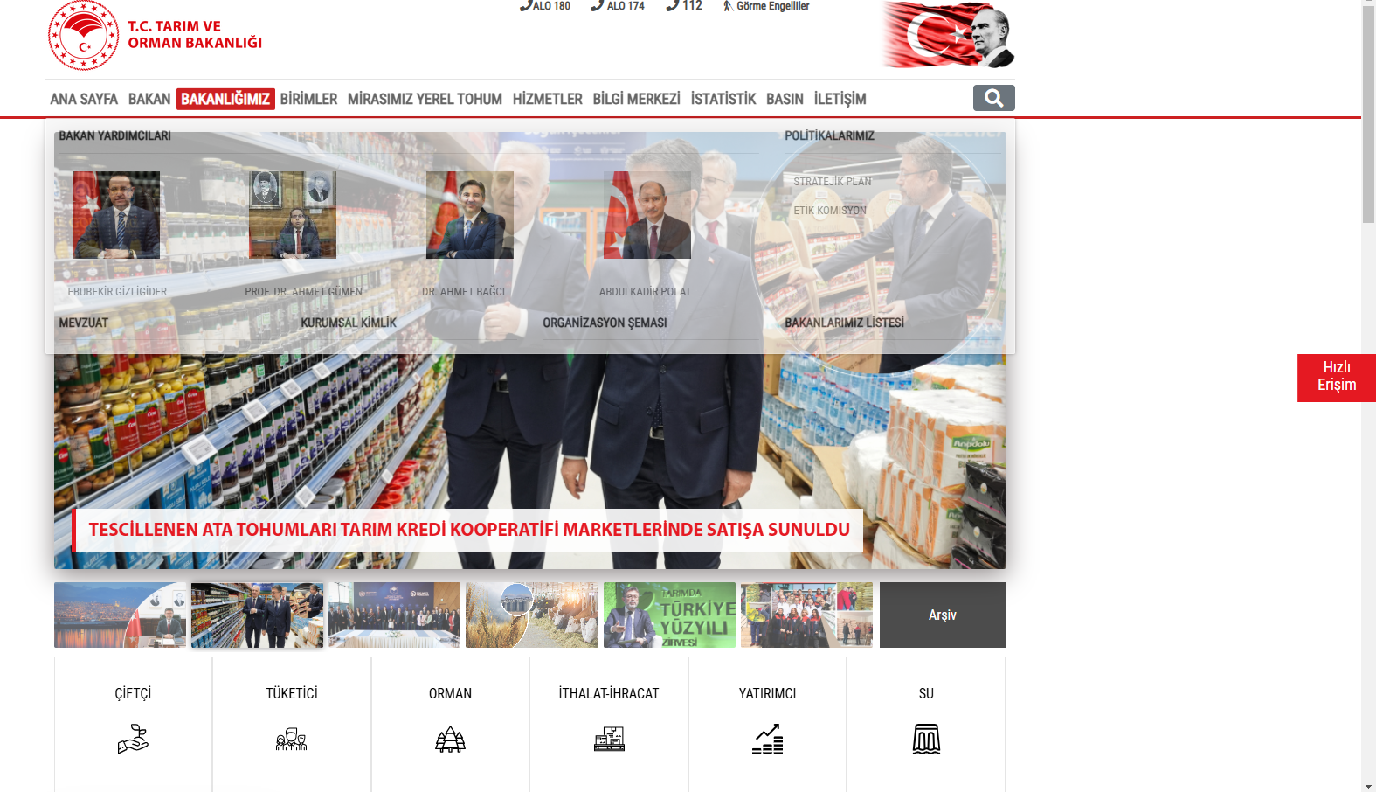
Başvuru Ekranı

Slide 16
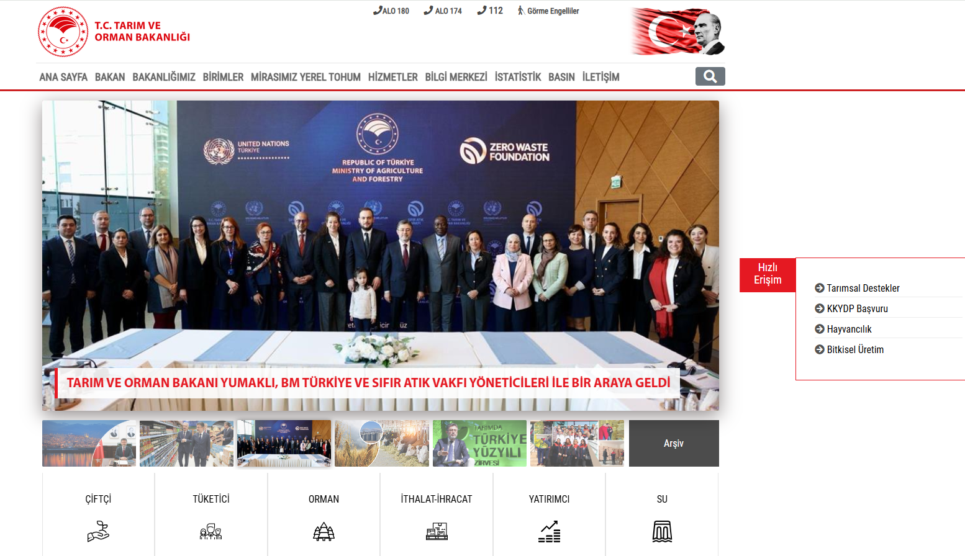
Başvuru Ekranı

Slide 17
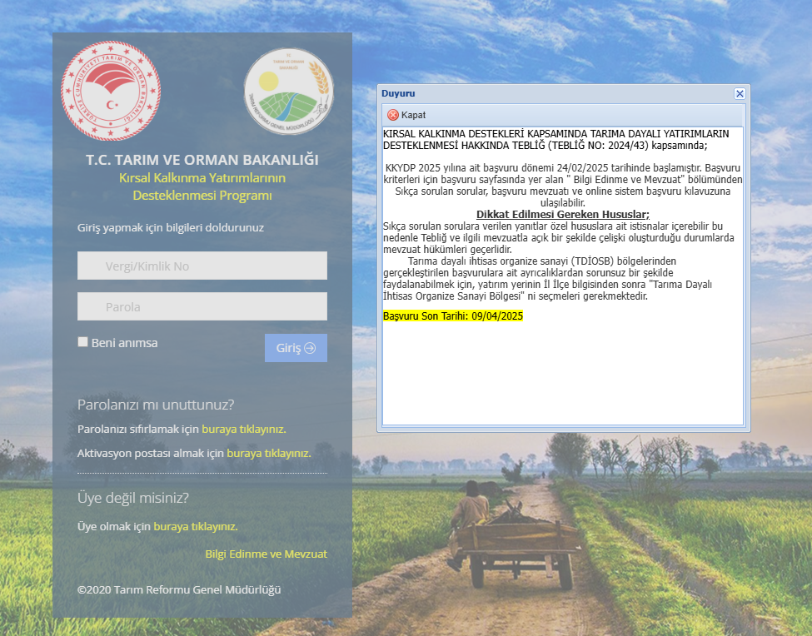
Başvuru Ekranı

Slide 18
BAŞVURUDA YÜKLENECEK BELGELER
1 | Tüzel kişilik ana sözleşmesinin (varsa değişikliklerin) yayımlandığı Ticaret Sicil Gazetesi
2 | Uygulama rehberinin yayımı tarihinden sonra alınmış Faaliyet Belgesi
3 | Yatırım için yetkili kurul kararı (tarımsal amaçlı örgütlerde genel kurul kararı) ile tüzel kişiliği temsile yetkili kişilerin temsil yetkisine ilişkin karar ve noter onaylı imza sirküleri
4 | Kapasite artırımı, teknoloji yenileme ve/veya modernizasyon niteliğindeki başvurular için başvuru sahibinin başvuru konusu ve niteliği ile ilgili Bakanlık kayıt sistemine kayıtlı olduğuna dair belge ile damızlık hayvan yetiştiriciliği başvurularında Soy Kütüğü Kayıt Belgesi
5 | İşletme Sınıfı ve KOBİ Vasfı Belgesi veya mali bilanço, gelir tablosu ve vergi levhası
6 | İnşaat işleri alımlarında inşaat metrajı, keşif özeti, teknik şartnamesi
7 | Makine ve ekipman alımlarında makine ve ekipman teknik şartnamesi, bina büyüklüğü ile alınan makine ve ekipmanın uyumlu ve üretim aşamalarında gerekli olduğuna dair “Teknik Rapor”
8 | Traktör kullanımı gerektiren makine ve ekipman alımlarında başvuru sahibinin alınacak makine ve ekipmanın kullanımını sağlayacak güçte traktörü olduğuna dair ruhsat veya yeni tesis/kısmen yapılmış yatırımların tamamlanması niteliğindeki başvurular için taahhütname
9 | Tapu kaydı (web tapu üzerinden ya da tapu müdürlüğünden alınacak malik için detaylı Şerh/Beyan/İrtifak bilgisi içeren belge), arazi kiralık ise kira kontratı, hisseli araziler için muvafakatname ve tesisin faaliyetine engel olabilecek ölçüde başka bir tesis kurmayacaklarını beyan ettikleri taahhütname
10 | Proje başvuruları için başvuruya esas yeni avan proje/tatbikat projesi (PDF ve DWG formatında), alınması planlanan makine ve ekipmana ait ölçekli yerleşim planı ve tatbikat projesi ile başvurulması halinde müelliflere ait oda kayıt belgeleri, avan proje ile başvurulması halinde müelliflere ait diploma,

Slide 19
BAŞVURUDA YÜKLENECEK BELGELER
11 | 22/11/1984 tarihli ve 3083 sayılı Sulama Alanlarında Arazi Düzenlenmesine Dair Tarım Reformu Kanunu ve/veya 18/12/1981 tarihli ve 2565 sayılı Askeri Yasak Bölgeler ve Güvenlik Bölgeleri Kanunu kapsamında konulan şerhler için ilgili kurumdan yatırım yapılmasında sakınca olmadığına dair belge
12 | 3/7/2005 tarihli ve 5403 sayılı Toprak Koruma ve Arazi Kullanımı Kanunu kapsamında alınan izin belgesi/izin gerekmediğine dair yazı veya taahhütname
13 | Kısmen yapılmış yatırımların tamamlanması niteliğindeki başvurular için yapı ruhsatı veya yapı kullanma izin belgesi ya da başvuru sahibinin yatırım yerinin bağlı olduğu ilgili kurumdan alacağı yapı ruhsatı almasına gerek olmadığına dair yazı
14 | Kapasite artırımı, teknoloji yenileme ve/veya modernizasyon niteliğindeki başvurular için yapı kullanma/yapı kayıt izin belgesi ya da başvuru sahibinin yatırım yerinin bağlı olduğu ilgili kurumdan alacağı yapı ruhsatı almasına gerek olmadığına dair yazı
15 | Kapasite artırımı, teknoloji yenileme ve/veya modernizasyon niteliğindeki başvurular için başvuru konusu ve niteliği ile ilgili üretim izin belgesi (İşletme kayıt belgesi/işletme onay/şartlı onay belgesi), işyeri açma ve çalışma ruhsatı, demirbaş kayıt listesi, yatırıma ait fotoğraflar ile kapasite raporu veya ekspertiz raporu; varsa tesisin hastalıktan ari işletme olduğuna dair belge
16 | Kapasite artırımı, teknoloji yenileme ve/veya modernizasyon niteliğindeki başvurularda; sadece mevcut tesisin faaliyeti ile ilişkili olarak başvuru sahibi tarafından bankalardan alınan kredi nedeniyle yatırım yerinin ipotekli olması halinde, geri ödemelerinin düzenli yapıldığına dair ilgili bankadan alınan belge
17 | Genel Taahhütname
18 | Büyükbaş ve küçükbaş hayvan yetiştiriciliğine yönelik sabit yatırım proje başvurularında, başvuru sahibinin, nihai rapordan önce tesiste bulunması zorunlu hayvan varlığını karşılayacağına dair taahhütname ve/veya mevcut hayvan varlığı için Türkvet kaydı belgesi
19 | Arıcılık ve arı ürünlerine yönelik başvurularda başvuru sahibinin AKS’ye kayıtlı olduğuna dair belge

Slide 20
BAŞVURUDA YÜKLENECEK BELGELER
20 | Coğrafi İşaret Tescil Belgesi
21 | Sözleşmeli Üretim Yönetim Sistemi Belgesi
22 | Adli sicil kayıt belgesi (Tüzel kişilerde yönetim kurulu üyeleri için), adli sicil kaydı olması durumunda mahkeme kararı
23 | İl/ilçe müdürlükleri döner sermayesine yatırılan KKYDP’ye ait başvuru ücret makbuzu
24 | İkametgâh belgesi
25 | Yatırımcının Bakanlık Kayıt Sistemine son beş yıldır kesintisiz olarak kayıtlı olduğuna dair belge
26 | Engellilik Sağlık Kurulu Raporu
27 | Başvuru sahibinin yaylacı/göçer olduğuna dair belge, küçükbaş hayvan yetiştiriciliği konusunda karavan alımında yatırımcının hayvanlarını ikameti dışında bir yerde uzun süre konaklattığına dair belge
28 | Su ürünleri konusunda yeni tesis ve kısmen yapılmış yatırımların tamamlanması niteliğinde proje sunan yatırımcıların ön izin belgesi almak için il müdürlüğüne vermiş oldukları kayda girmiş dilekçenin bir nüshası
29 | Başvuru sahibine ait SGK hizmet dökümü (Tüzel kişilerde yönetim kurulu üyeleri için)
30 | Yağmur hasadı için jeomembran gölet yapımına yönelik başvurular için taahhütname
Not 1: Belgelerin tam olması bu belgelerin içeriklerinin uygun olduğu anlamına gelmez.
Not 2: Avan projede inşaat keşif, metraj şartı aranmaz. Projede üretime yönelik olarak yer alan makine ve ekipmanlar için ise ölçekli makine yerleşim planı ile bu makinelere ait teknik şartname eklenmelidir.
Not 3: Engellilik raporu, ikametgâh belgesi ve yatırımcının Bakanlık Kayıt Sistemine son 5 yıldır kesintisiz olarak kayıtlı olduğuna dair belgenin yüklenmesi isteğe bağlıdır. Söz konusu durumların var olması halinde buna dair belgelerin başvuru sistemine yüklenmesi başvuru sahibinin puan almasını sağlayacaktır. Bu belgelerin yüklenmemesi projenin elenme sebebi değildir.

Slide 23
Konu Adı | Konu Kodu | Alt Konu Kodu | Alt Konu Adı | Yatırım niteliği, Hibeye esas proje tutarı üst limiti, Başvuru kabulü
 |  |  |  | Yeni Tesis | Kısmen Yapılmış Yatırımların Tamamlanması | Kapasite Artırımı | Teknoloji Yenileme ve/veya Modernizasyon
 |  |  |  | 20.000.000 TL | 18.000.000 TL | 16.000.000 TL | 16.000.000 TL
Tarımsal Üretime Yönelik Sabit Yatırımlar | TÜY | A | Kapalı Ortamda Bitkisel Üretime Yönelik Yatırımlar | √ | X | X | √
 |  | B | Büyükbaş Hayvan Yetiştiriciliğine Yönelik Yatırımlar* | √ | √ | √ | √
 |  | C | Küçükbaş Hayvan Yetiştiriciliğine Yönelik Yatırımlar | √ | √ | √ | √
 |  | Ç | Kanatlı Hayvan Yetiştiriciliğine Yönelik Yatırımlar | X | X | √ | √
 |  | D | Kültür Mantarı Üretimine Yönelik Yatırımlar | √ | √ | √ | √
 |  | E | Büyükbaş ve Küçükbaş Hayvan Kesimhanelerine Yönelik Yatırımlar | √ | √ | √ | √
 |  | F | Kanatlı Hayvan Kesimhanelerine Yönelik Yatırımlar | √ | √ | √ | √

Slide 24
Konu Adı | Konu Kodu | Alt Konu | Yatırım niteliği, Hibeye esas proje tutarı üst limiti, Başvuru kabulü
 |  |  | Yeni Tesis | Kısmen Yapılmış Yatırımların Tamamlanması | Kapasite Artırımı | Teknoloji Yenileme ve/veya Modernizasyon
 |  |  | 20.000.000 TL | 18.000.000 TL | 16.000.000 TL | 16.000.000 TL
Yenilenebilir Enerji Üretim Tesisi | YEÜ | Güneş Enerji santralı | X | X | √ | √

Slide 25
Konu Adı | Konu Kodu | Alt Konu Kodu | Alt Konu Adı | Yatırım niteliği, Hibeye esas proje tutarı üst limiti, Başvuru kabulü
 |  |  |  | Yeni Tesis | Kısmen Yapılmış Yatırımların Tamamlanması | Kapasite Artırımı | Teknoloji Yenileme ve/veya Modernizasyon
 |  |  |  | 20.000.000 TL | 18.000.000 TL | 16.000.000 TL | 16.000.000 TL
Su Ürünleri Yetiştiriciliğine Yönelik Yatırımlar | SÜİ | A | Denizlerde Yetiştiricilik | √ | √ | √ | √
 |  | B | İç Sularda Yetiştiricilik | √ | √ | √ | √
 |  | C | TDİOSB Yetiştiricilik | √ | √ | √ | √

Slide 26
Konu Adı | Konu Kodu | Alt Konu Kodu | Alt Konu Adı | Yatırım niteliği, Hibeye esas proje tutarı üst limiti, Başvuru kabulü
 |  |  |  | Yeni Tesis | Kısmen Yapılmış Yatırımların Tamamlanması | Kapasite Artırımı | Teknoloji Yenileme ve/veya Modernizasyon
 |  |  |  | 20.000.000 TL | 18.000.000 TL | 16.000.000 TL | 16.000.000 TL
Hayvansal ve Bitkisel Orijinli Gübre İşlenmesi, Paketlenmesi ve Depolanması | HOG | A | Hayvansal Orijinli Gübre | √ | √ | √ | √
 |  | B | Bitkisel Orijinli Gübre | √ | √ | √ | √

Slide 27
PROJE KONUSU | KONU KODU | ALT KONU KODU | ALT KONU | ALT KONU BÖLÜMLERİ | YENİ TESİS | KISMEN YAPILMIŞ YATIRIMLAR TAMAMLANMASI | KAPASİTE ARTIRIMI | TEKNOLOJİ YENİLEME
AİLE İŞLETMECİLİĞİ FAALİYETLERİNİN GELİRTİLMESİNE YÖNELİK ALTYAPI YATIRIMLARI | AİFG | AİFG-A | Bitkisel ve Hayvansal Ürünlerin İşlenmesi Paketlenmesi ve Depolanması | Bitkisel Ürünlere Yönelik Yatırımlar | √ | √ | √ | √
 |  |  |  | Hayvansal Ürünlere Yönelik Yatırımlar | √ | √ | √ | √
 |  |  |  | Süt ve Süt Ürünlerine Yönelik Yatırımlar | √ | √ | √ | √
 |  |  |  | Süt Toplama Merkezleri | √ | X | X | √
 |  | AİFG-B | Tarımlar Ürünlerin Depolanması | Çelik Silo | √ | X | X | √
 |  |  |  | Soğuk Hava Deposu | √ | X | X | √
 |  | AİFG-C | Tarımsal Üretime Yönelik Sabit Yatırmlar | Ahır ve Ağıl Yatırımları | √ | √ | √ | √
 |  |  |  | Kapalı Ortamda Bitkisel Üretim | √ | X | X | √
 |  |  |  | Yağmur Hasadı İçin Jeomembran Gölet Yapımına Yönelik Yatırımlar | √ | X | X | X
 |  | AİFG-Ç | Kültür Mantarı |  | √ | √ | √ | √
 |  | AİFG-D | Yenilenebilir Enerji |  | X | X | √ | √
Hibeye Esas Proje Tutarı Üs Limiti : 8.000.000 TL

Slide 28
PROJE KONUSU | KONU KODU | ALT KONU KODU | ALT KONU | Alt Konu Adları | Yeni Tesis | Kısmen Yapılmış Yatırımlar Tamamlanması | Kapasite Artırımı | Teknoloji Yenileme
Arıcılık ve Arı Ürünlerine Yönelik Yatırımlar | AÜİP |  |  |  | √ | X | √ | √
Bilişim Sistemleri ve Eğitimi Yatırımları | BSY |  |  |  | X | X | X | √
El Sanatları ve Katma Değerlİ Ürünlere Yönelik Yatırımlar | ESKÜ |  |  |  | √ | X | √ | √
İpek Böceği Yetiştiriciliğine Yönelik Yatırımlar | İPY |  |  |  | √ | X | X | √
Su Ürünleri Yetiştiriciliğine Yönelik Yatırımlar | SÜY |  |  |  | √ | √ | √ | √
Tarımsal Amaçlı Örgütler İçin Makine Parkı Yatırımları | MP |  |  |  | √ | X | X | √
Tıbbi ve Aromatik Bitki Yetiştiriciliğine Yönelik Yatırımlar | TABY |  |  |  | √ | √ | √ | √
Hibeye Esas Proje Tutarı Üs Limiti : 8.000.000 TL

Slide 35
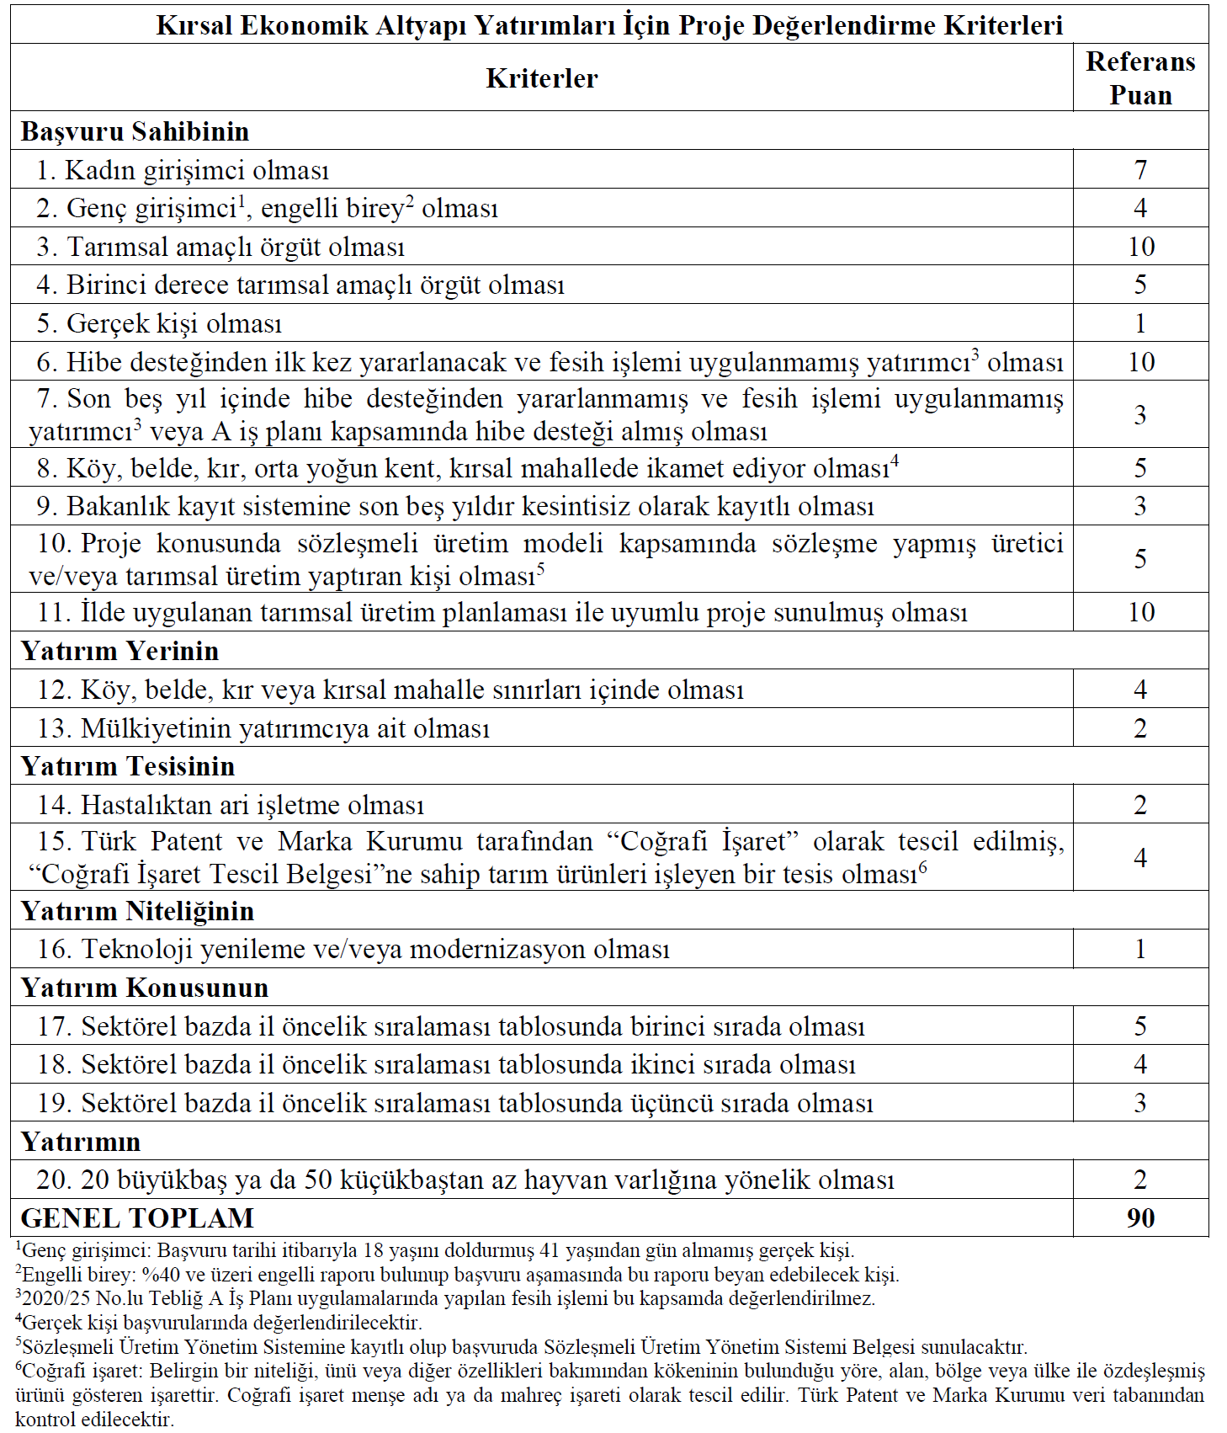

Slide 36
TEŞEKKÜR EDERİZ

